Slide 1
Bank Danych Lokalnych – podstawowe informacje
URZĄD STATYSTYCZNY W KRAKOWIE

Slide 2
Banki i bazy danych GUS
Banki i bazy danych to wygodne narzędzia umożliwiające szybki dostęp do danych statystycznych za pośrednictwem strony internetowej Głównego Urzędu Statystycznego http://stat.gov.pl.
Umożliwiają one tworzenie zestawień danych odpowiadającym indywidualnym potrzebom użytkowników.

Slide 3
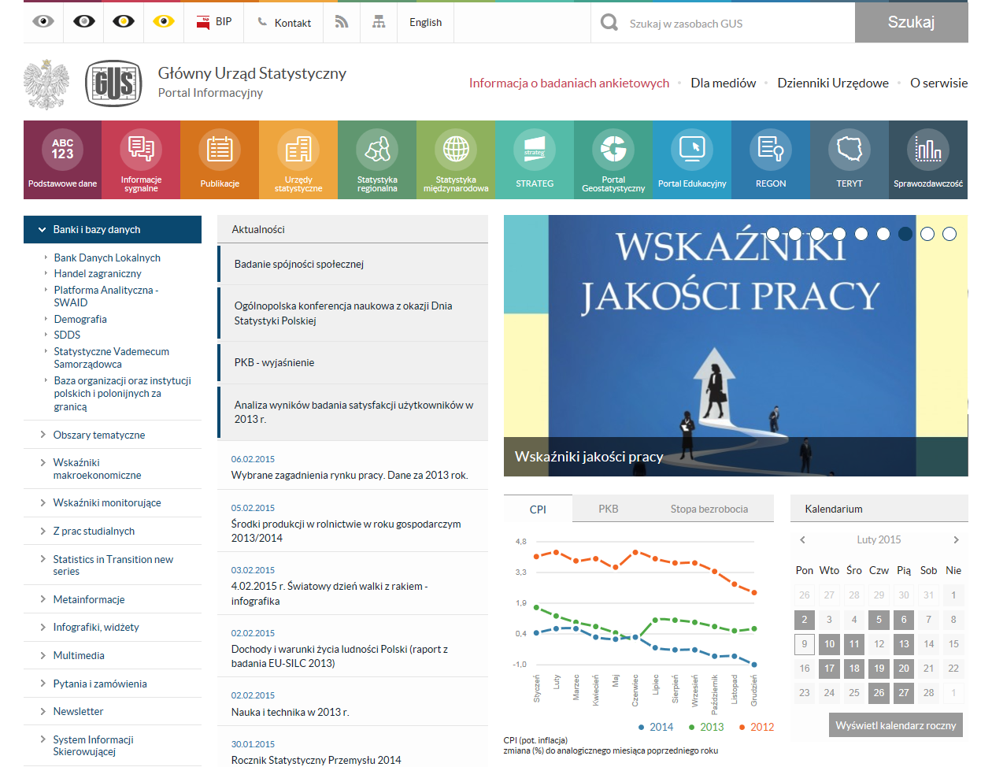
Banki i bazy danych GUS cd.
Notes:
Inna opcją jest wejście ze stron poszczególnych urzędów statystycznych.

Slide 4
Banki i bazy danych GUS cd.
Podstawowe banki i bazy danych:
Bank Danych Lokalnych,
Baza Demografia,
System Monitorowania Rozwoju STRATEG,
Portal Geostatystyczny.

Slide 5
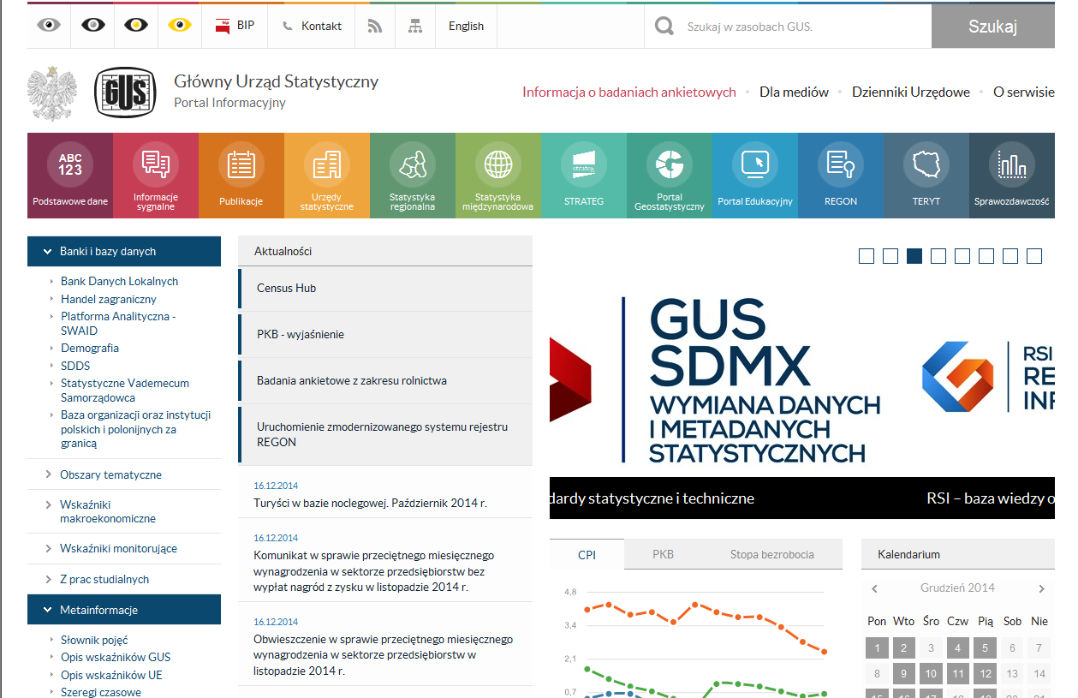
Podstawowe informacje na temat BDL
Do Banku Danych Lokalnych
można się dostać
poprzez stronę
Głównego Urzędu Statystycznego:
http://stat.gov.pl
Notes:
Jednym z dostępnych banków danych jest BDL.

Slide 6
Podstawowe informacje cd.
Bank Danych Lokalnych:
największy w Polsce uporządkowany zbiór informacji o sytuacji społeczno - gospodarczej, demograficznej
i stanie środowiska,
opisuje regiony, województwa, podregiony, powiaty
i gminy,
oferuje dane roczne od 1995 r. oraz dane kwartalne
i miesięczne od 2005 r.

Slide 7
Podstawowe informacje cd.
Cele BDL:
zapewnienie stałego i przyjaznego
dla korzystających dostępu do aktualnych informacji statystycznych,
pomoc w prowadzeniu wielowymiarowych
analiz statystycznych w układach regionalnych
i lokalnych.

Slide 8
Przekrój informacji znajdujących się w BDL
Podstawowe funkcjonalności BDL:
dostarcza dane z określonej dziedziny statystycznej
w wieloletnim szeregu czasowym,
umożliwia generowanie danych z wielu dziedzin
dla wybranej jednostki podziału administracyjnego
kraju,
oferuje gotowe zestawienia: portret terytorium,
dostarcza informacje o nowych i niekontynuowanych danych, o stanie zasilenia Banku oraz terminarz aktualizacji,
zawiera słownik pojęć oraz zakładkę Metadane.

Slide 9
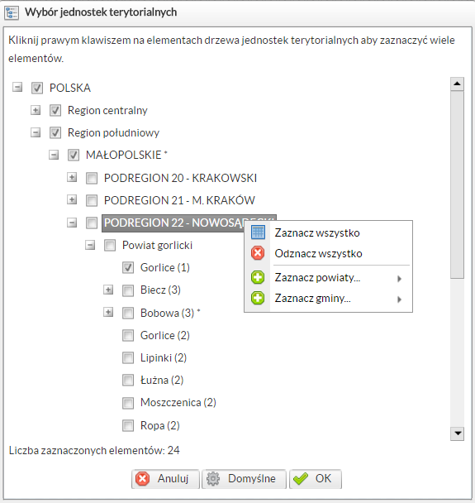
Przekrój informacji cd.
Zasadą przy prezentacji danych w zbiorach BDL jest udostępnianie informacji
na możliwe najniższym poziomie.
Poziom dostępności danych wynika z metodologii danego badania lub możliwości prezentacji danych zgodnie
z wymogami zachowania tajemnicy statystycznej.

Slide 10
Przekrój informacji cd.
Nomenklatura Jednostek Terytorialnych do Celów Statystycznych (NTS)
Region (NTS1)
Województwo (NTS2)
Podregion (NTS3)
Powiat (NTS4)
Gmina (NTS5)

Slide 11
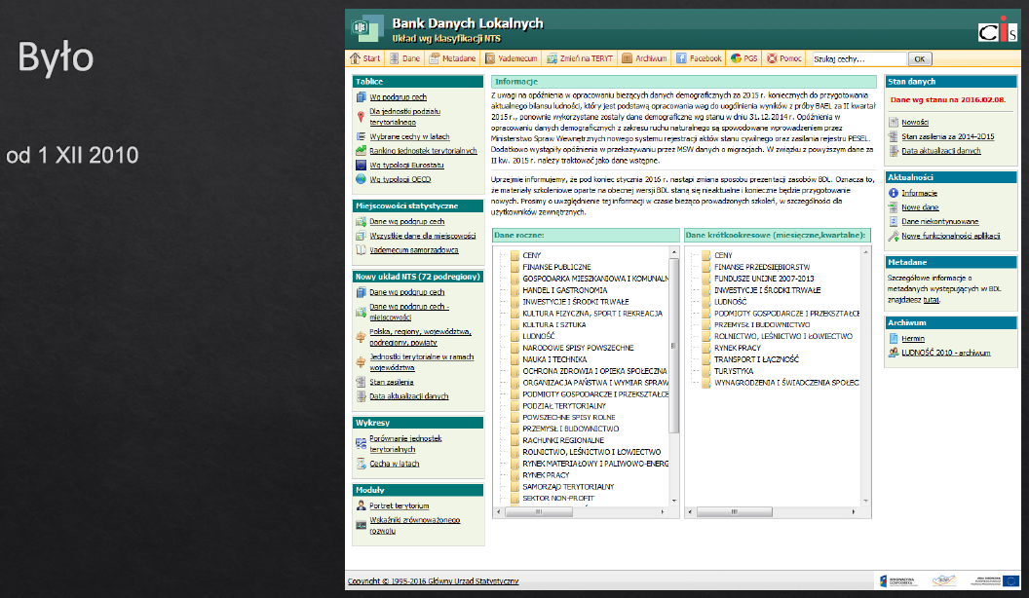
Poprzednia wersja Banku Danych Lokalnych

Slide 12
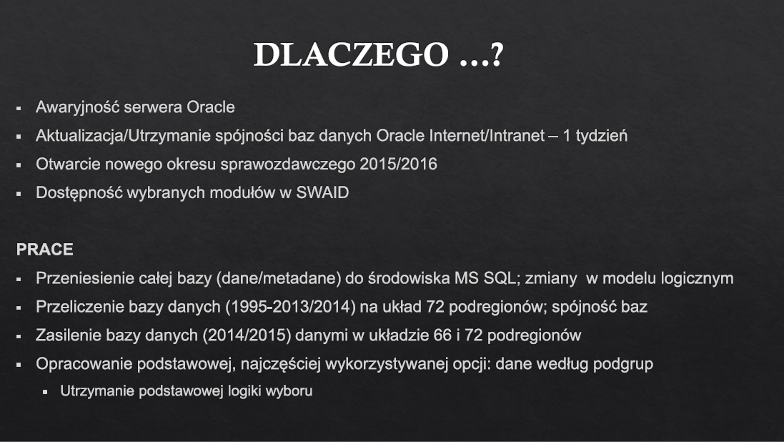
Nowa wersja BDL

Slide 13
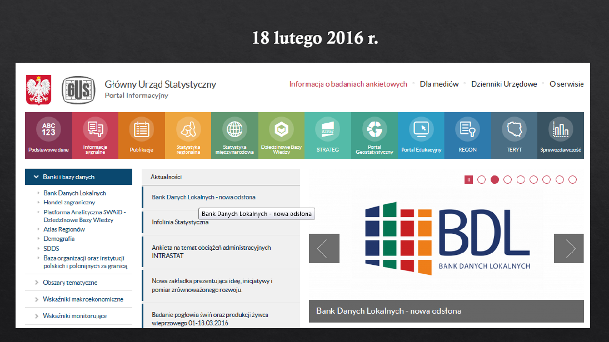
Nowa wersja BDL

Slide 14
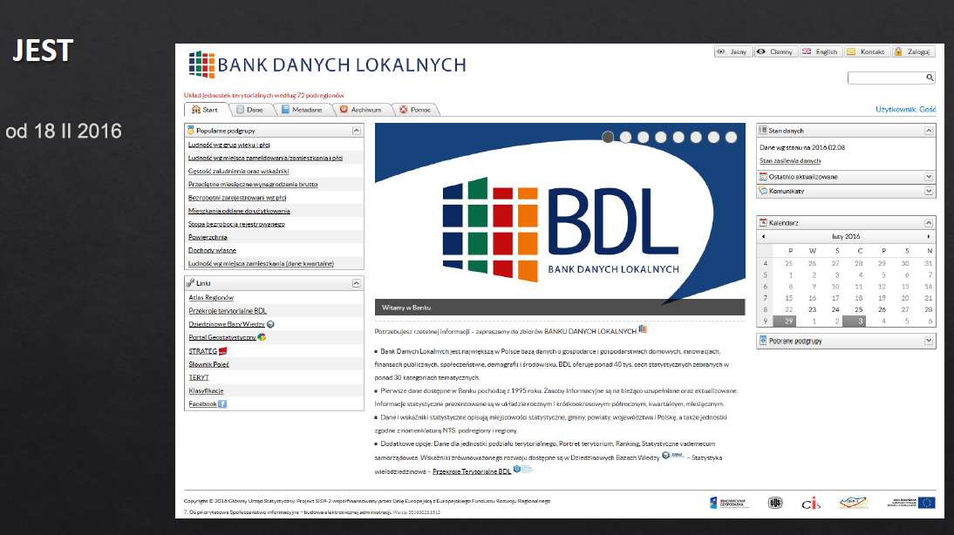
Nowa wersja BDL

Slide 15
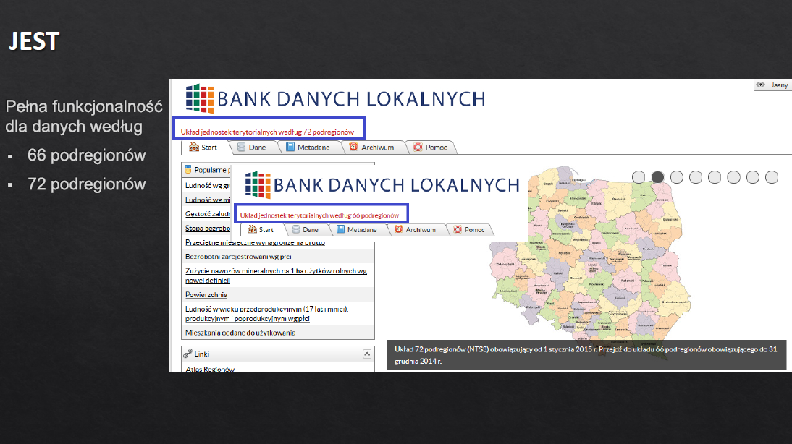
Nowa wersja BDL

Slide 16
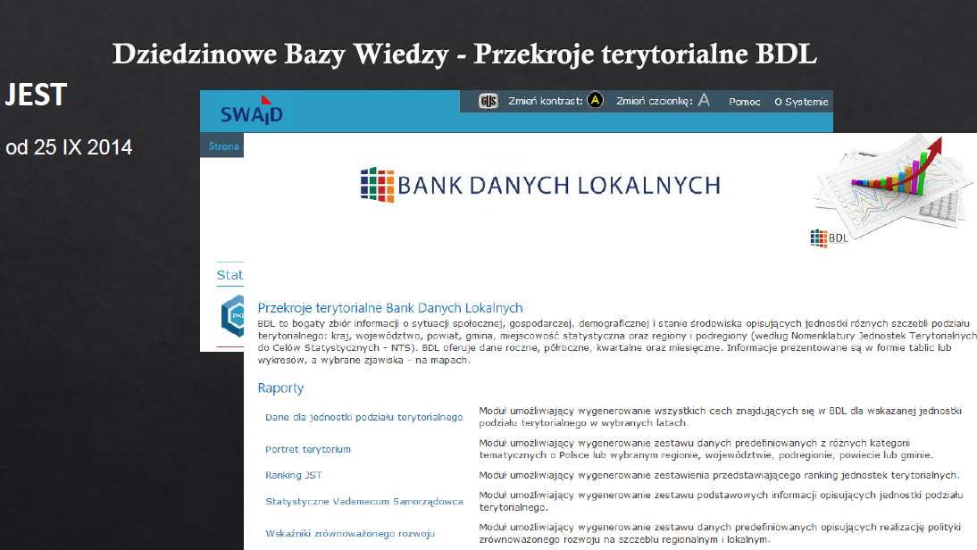
Nowa wersja BDL

Slide 17

Nowa wersja BDL

Slide 18
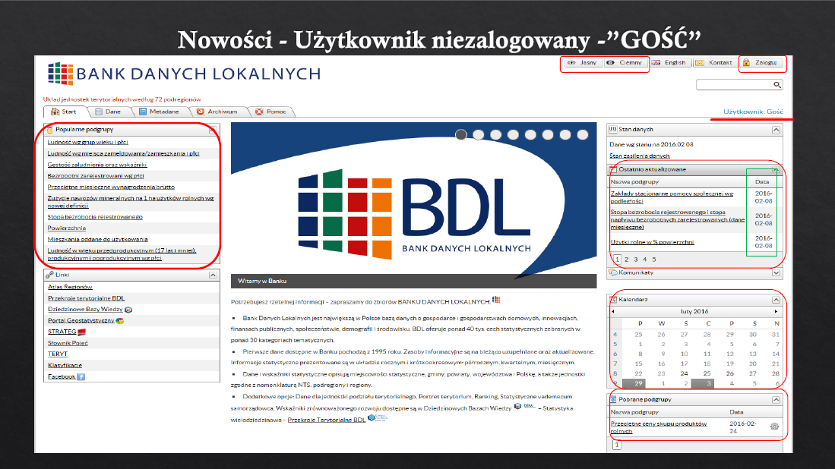
Nowa wersja BDL

Slide 19
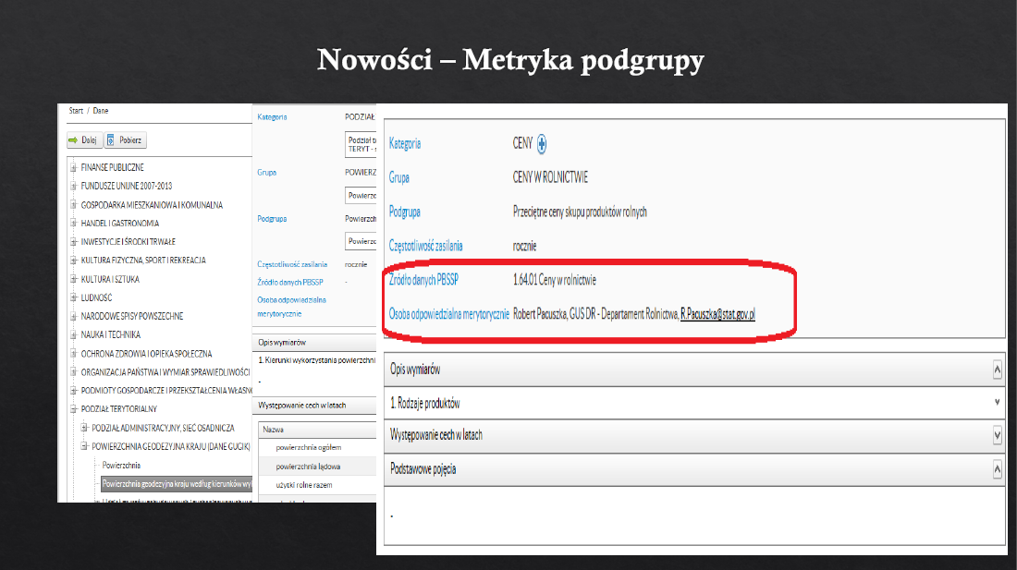
Nowa wersja BDL

Slide 20
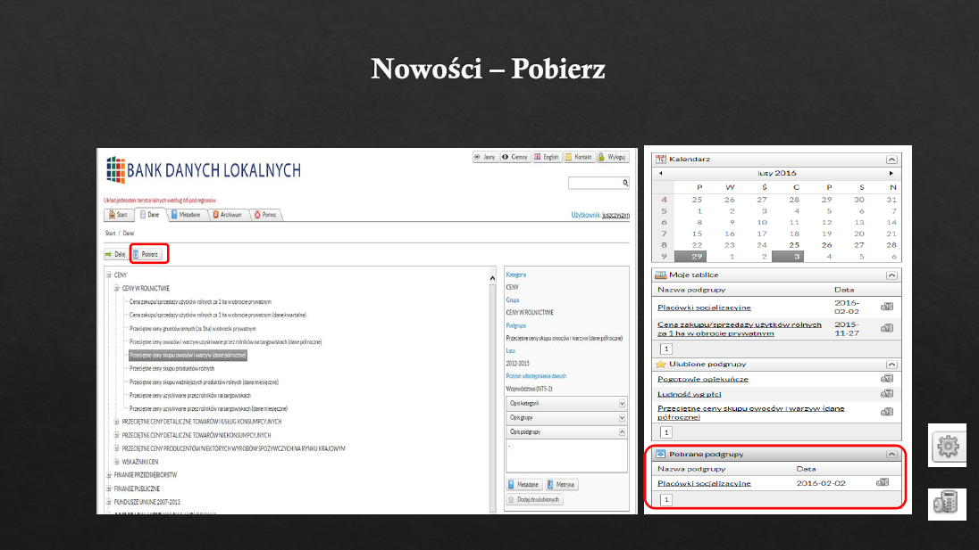
Nowa wersja BDL

Slide 21
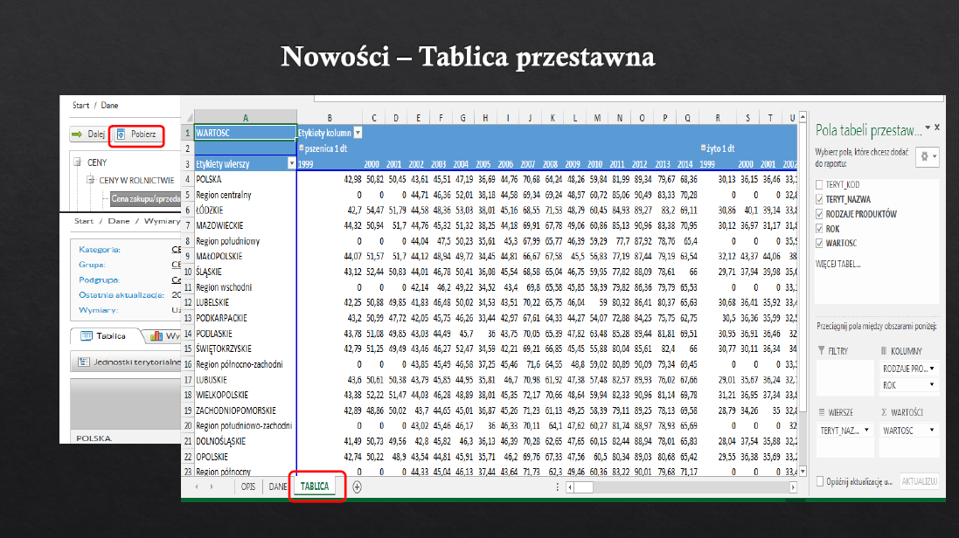
Nowa wersja BDL

Slide 22
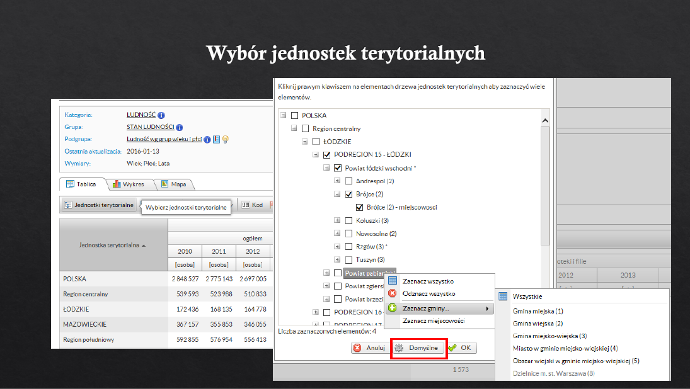
Nowa wersja BDL

Slide 23
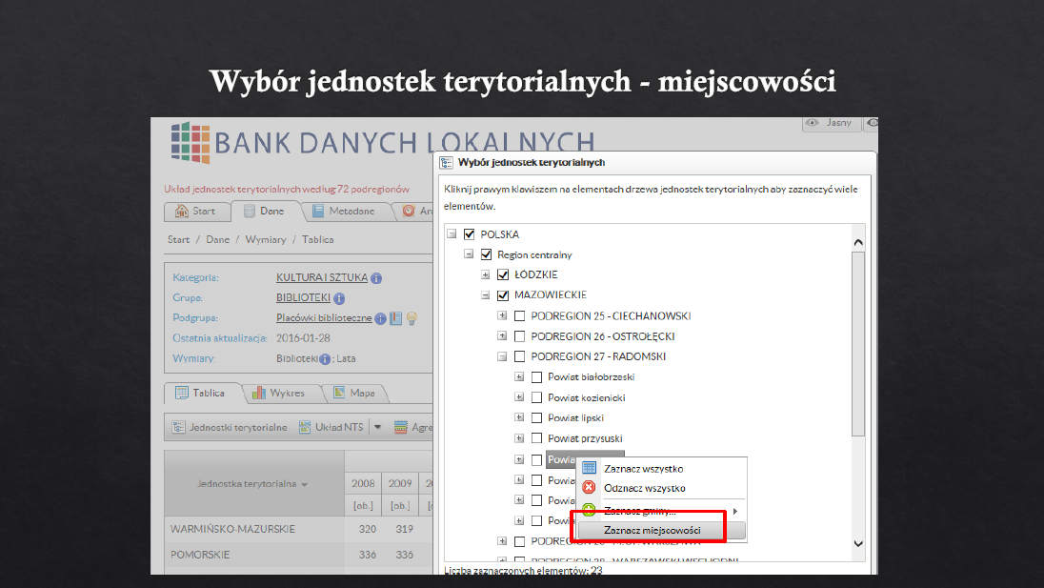
Nowa wersja BDL

Slide 24
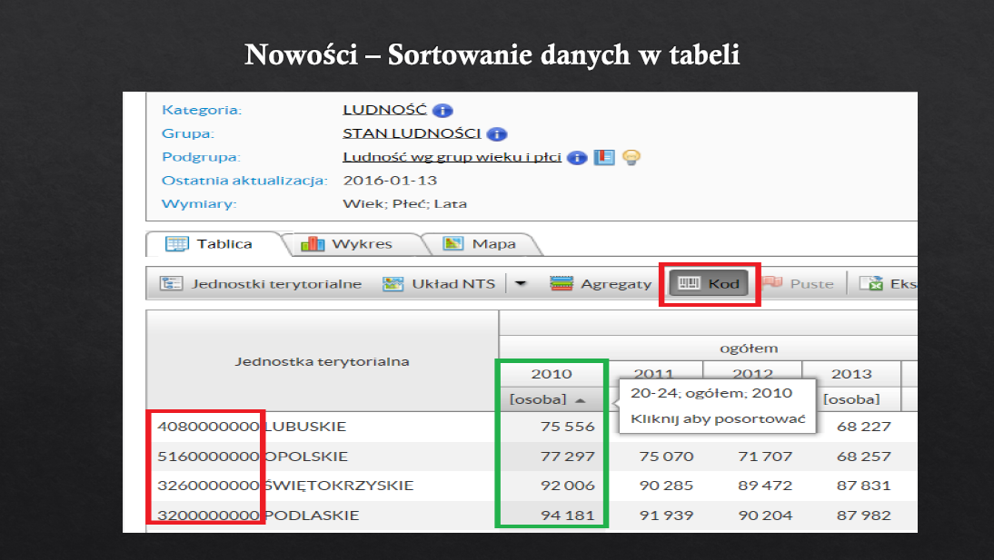
Nowa wersja BDL

Slide 25
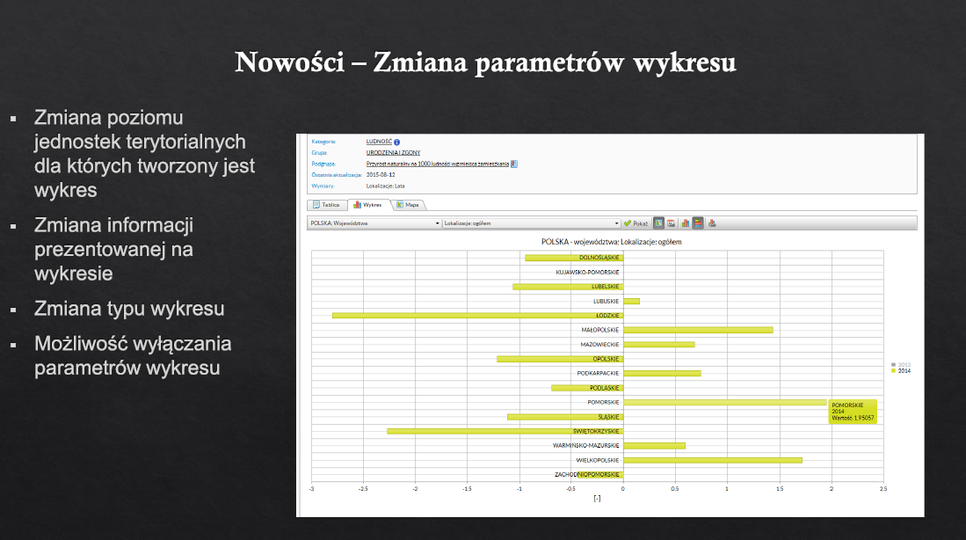
Nowa wersja BDL

Slide 26
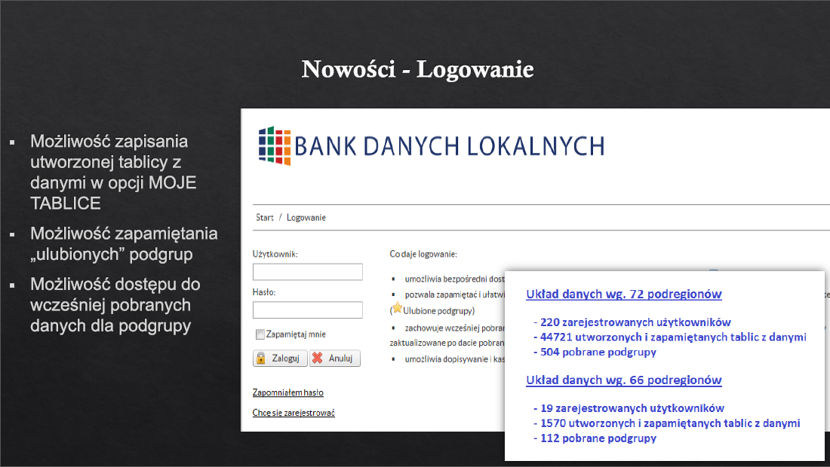

Slide 27
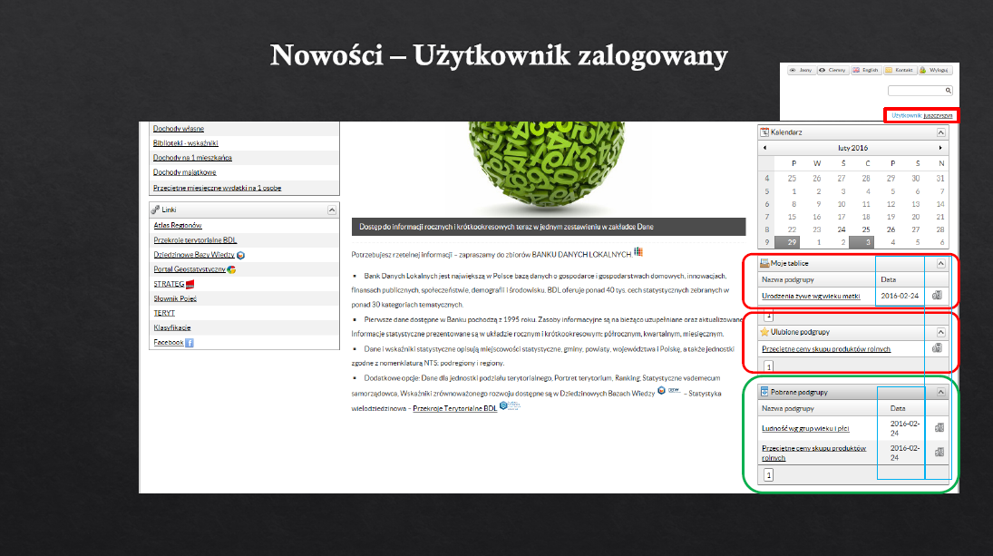

Slide 28
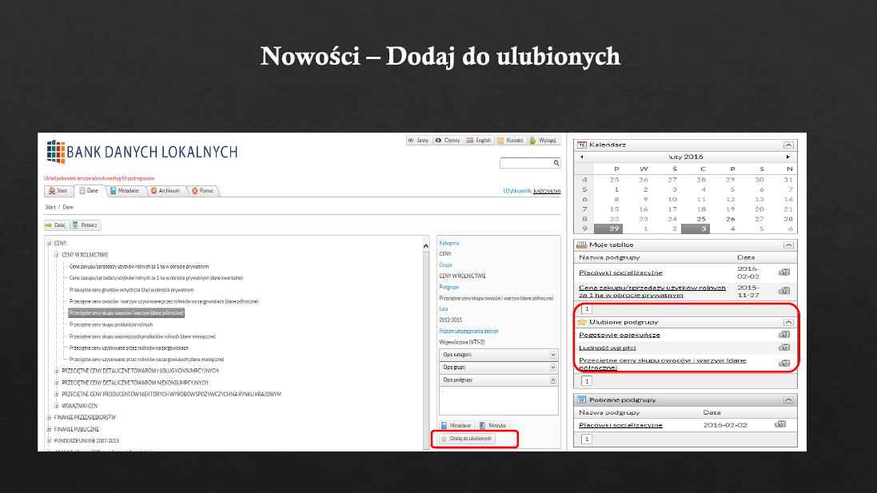

Slide 29
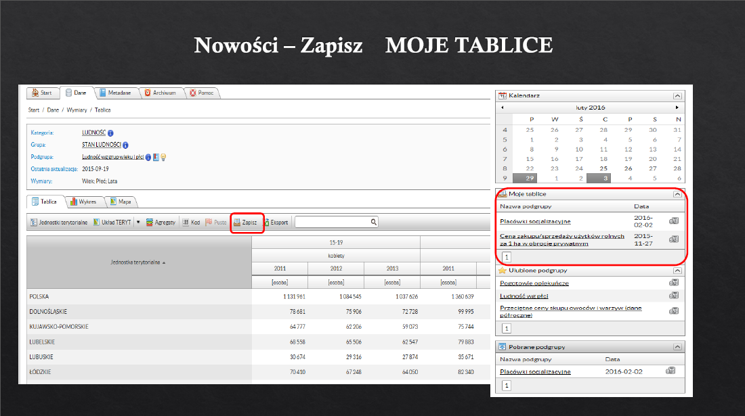

Slide 30
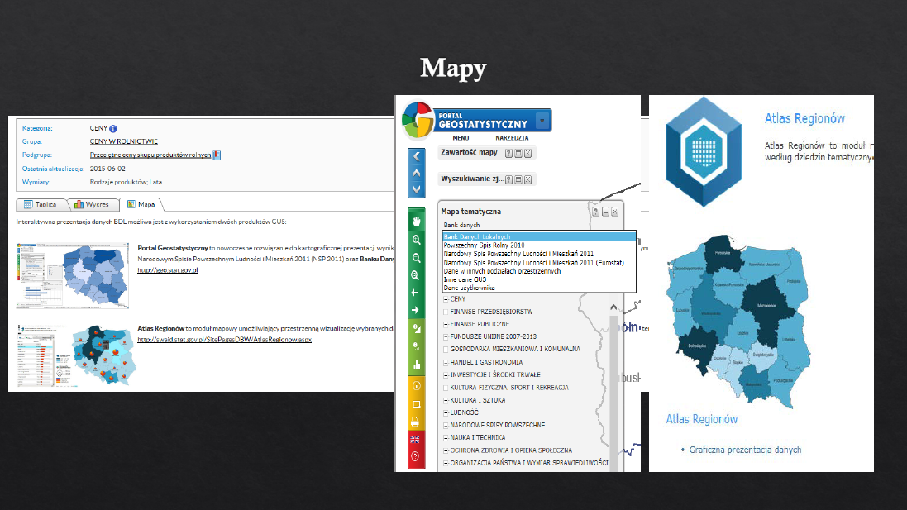

Slide 31
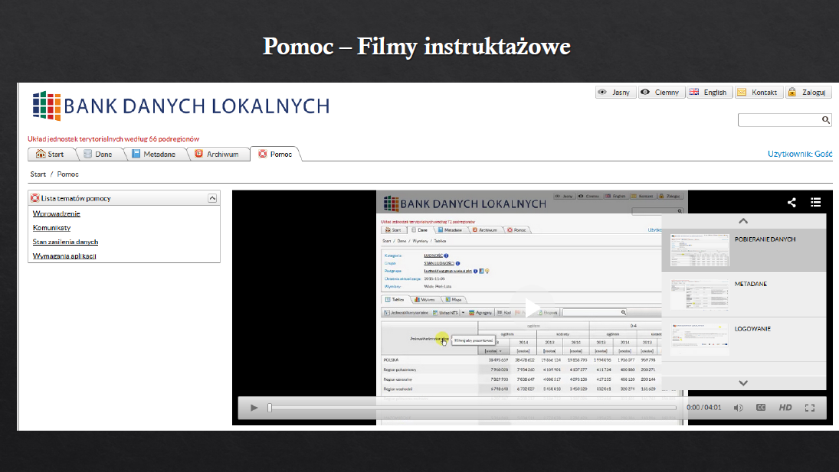

Slide 32
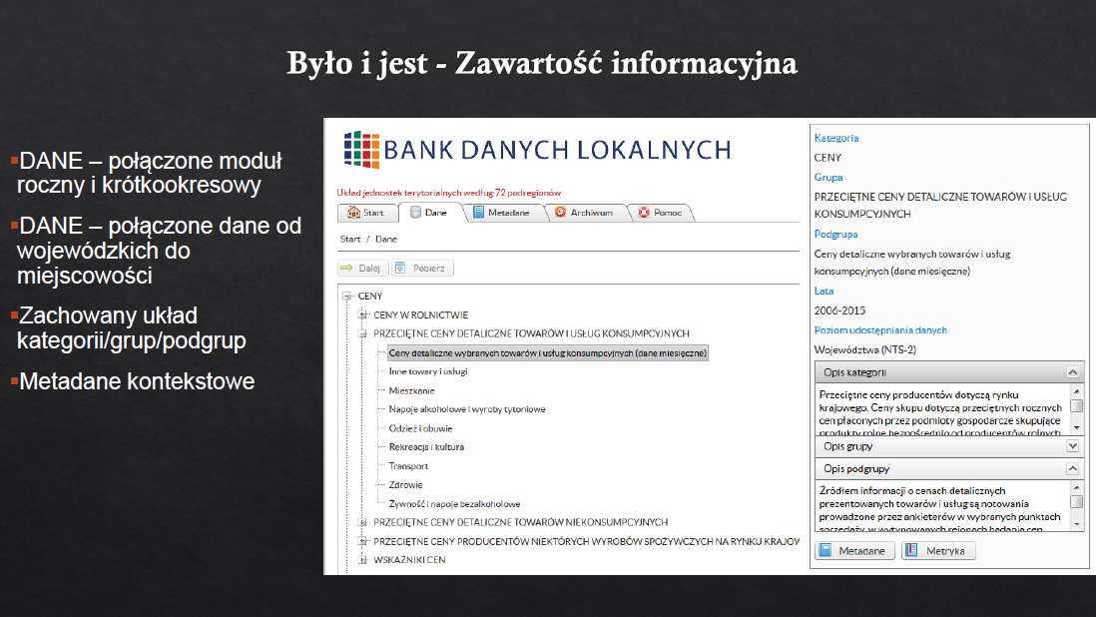

Slide 33
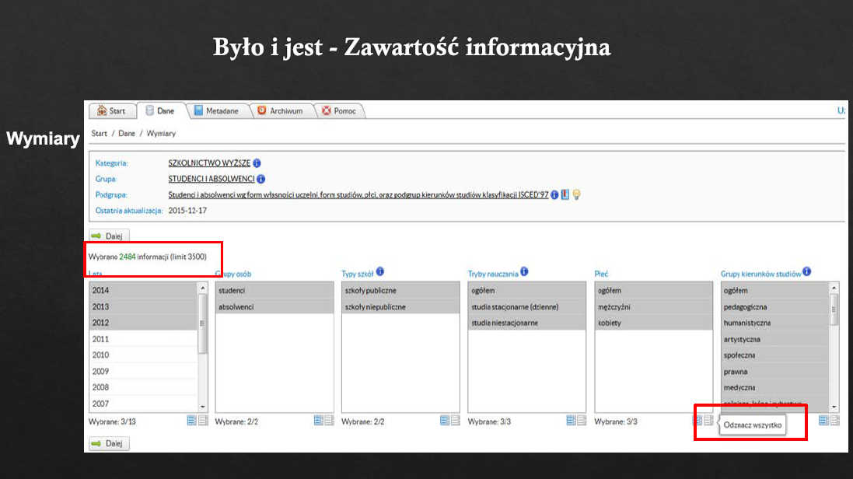

Slide 34
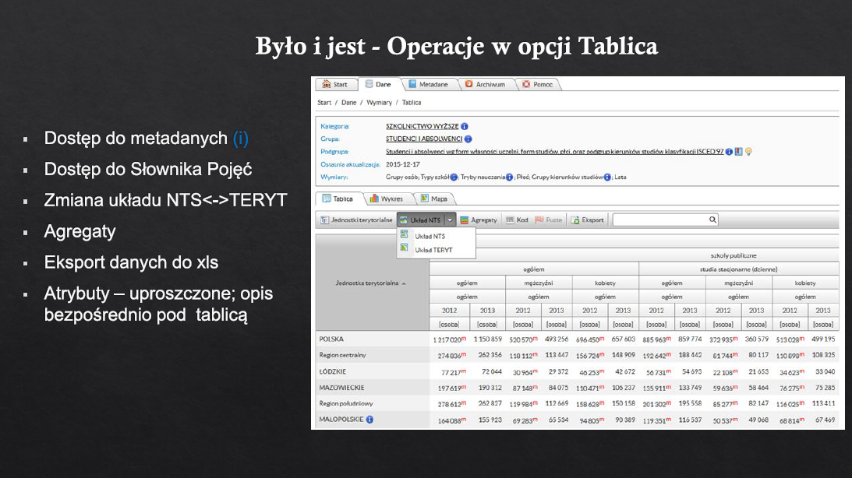

Slide 35
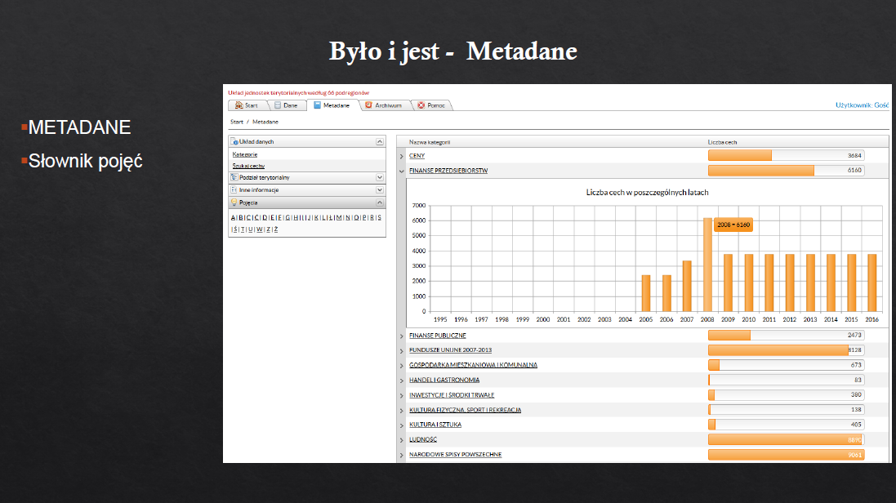

Slide 36
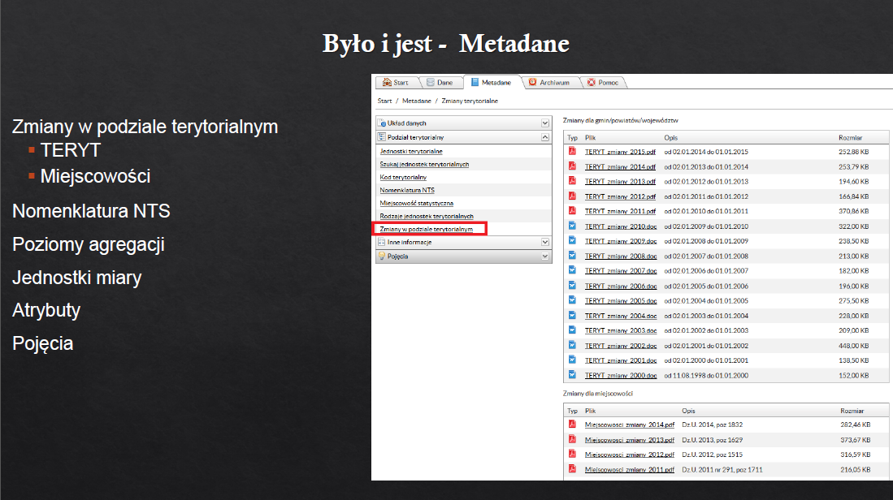

Slide 37
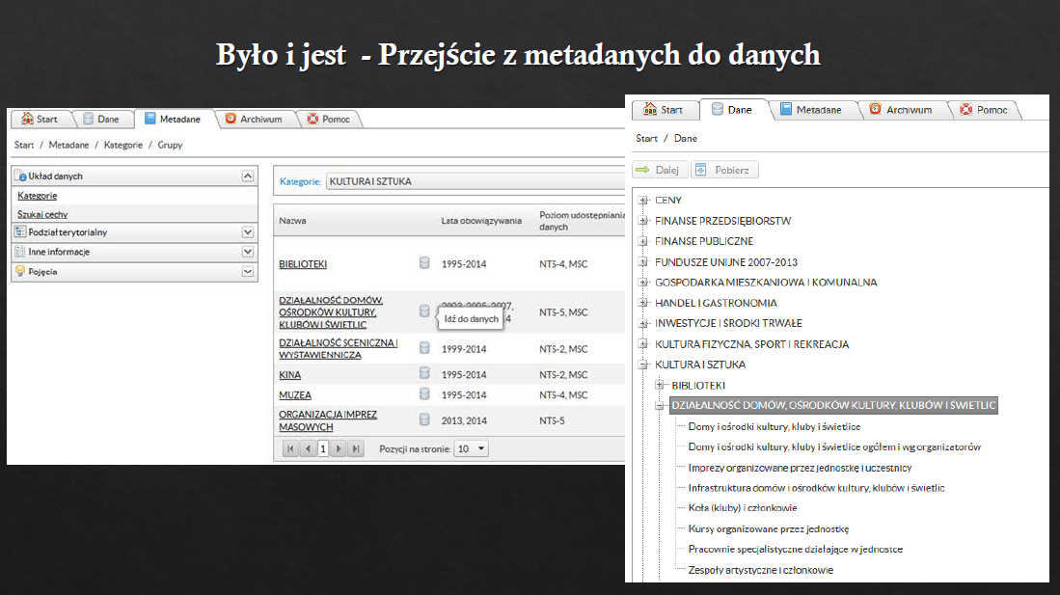

Slide 38
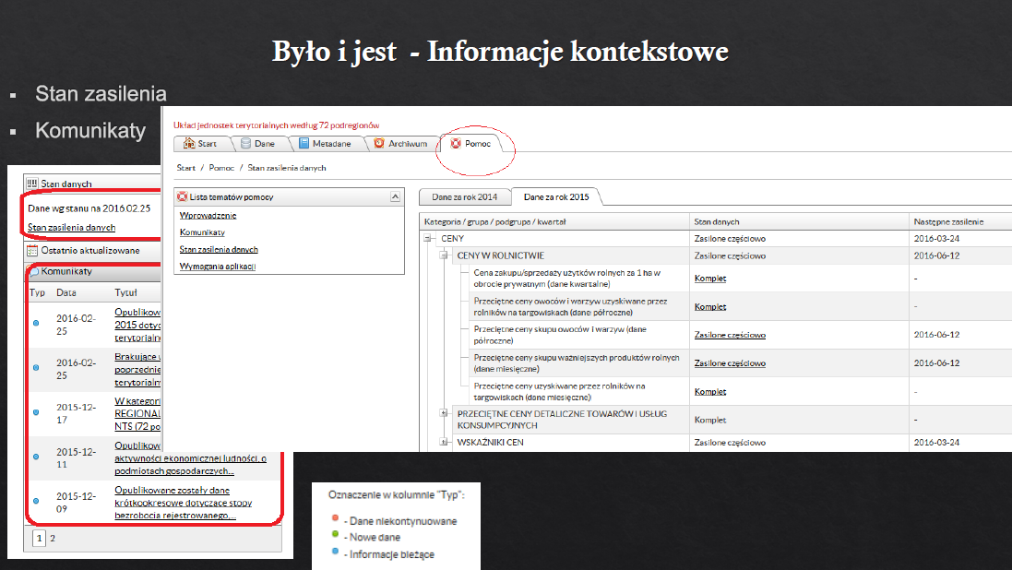

Slide 39
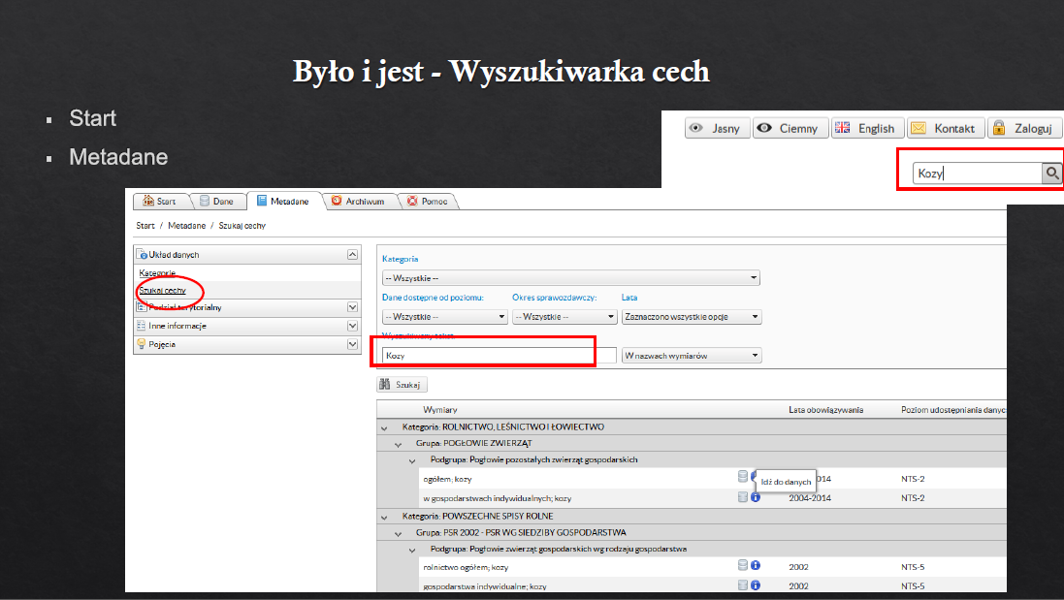

Slide 40
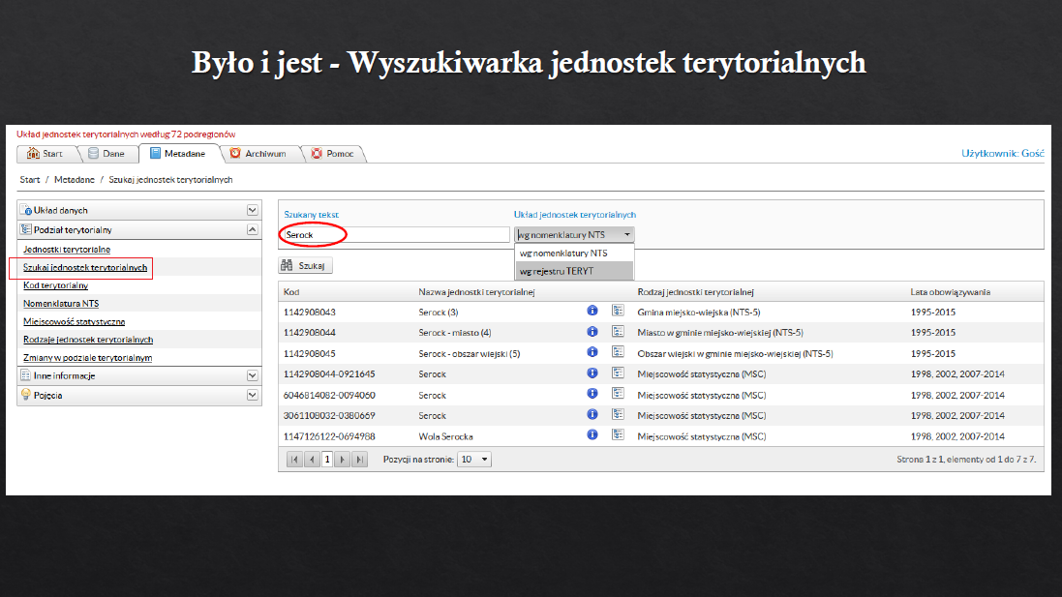

Slide 41
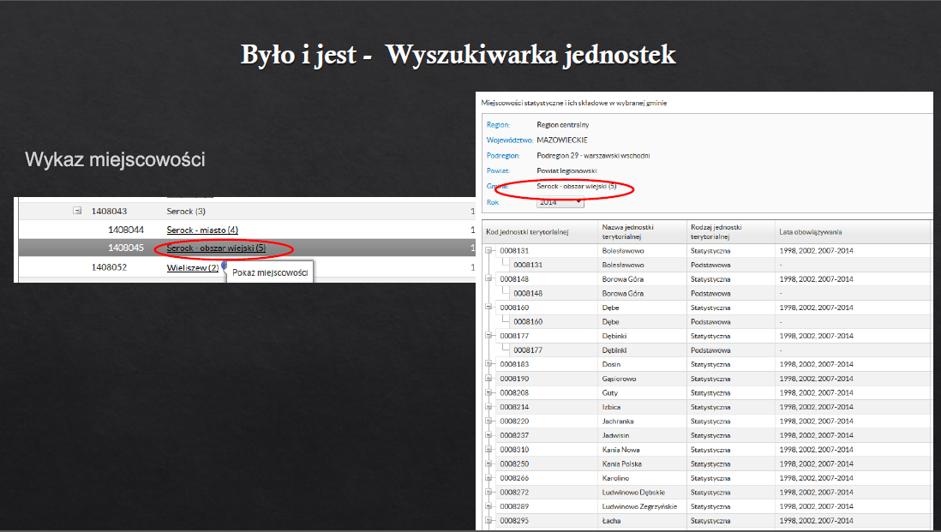

Slide 42
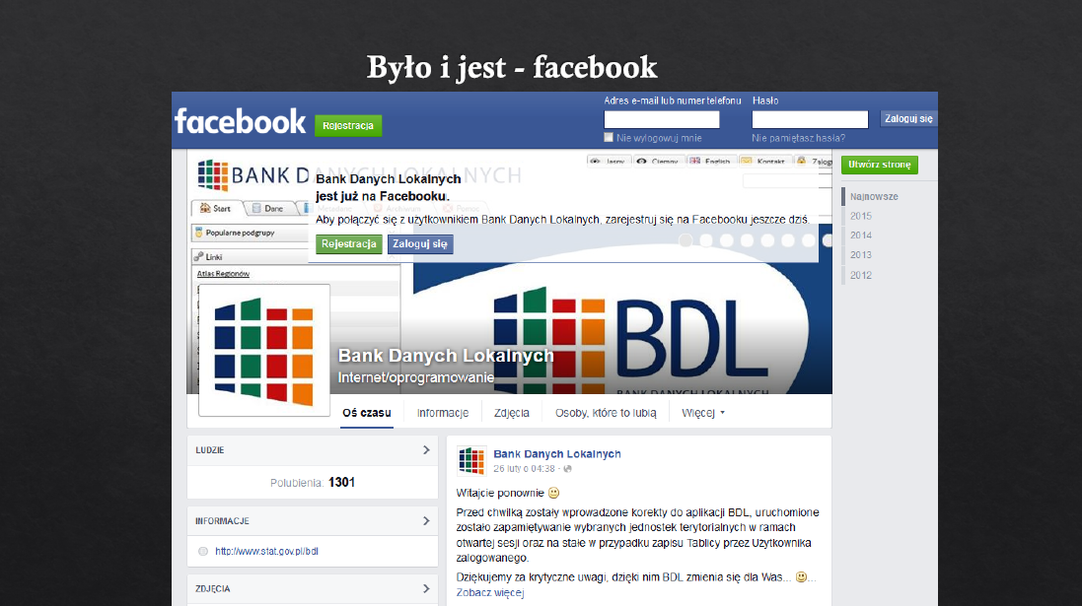

Slide 43
